Slide 1
Искусство гастрономии для хищных рыб: секреты и инновации

Slide 2


Введение
Добро пожаловать на презентацию об искусстве гастрономии для хищных рыб. Мы расскажем о новаторских методах кормления и секретах приготовления пищи для рыб.
Погрузимся в мир высокой кулинарии для наших водных хищников.

Slide 3
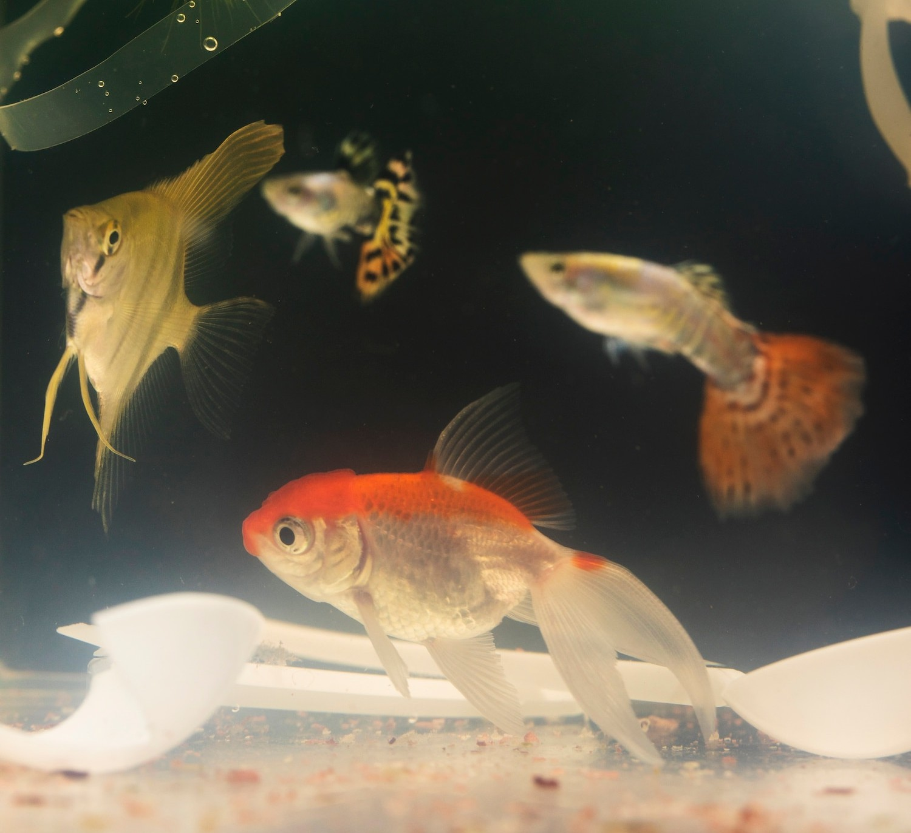
Хищные рыбы в природе
Понимание естественного поведения хищных рыб - ключ к успешному кормлению. Узнайте, какие виды рыб считаются хищниками и как их диета отличается от других видов. Это поможет создать более естественную среду для них в неволе.

Slide 4

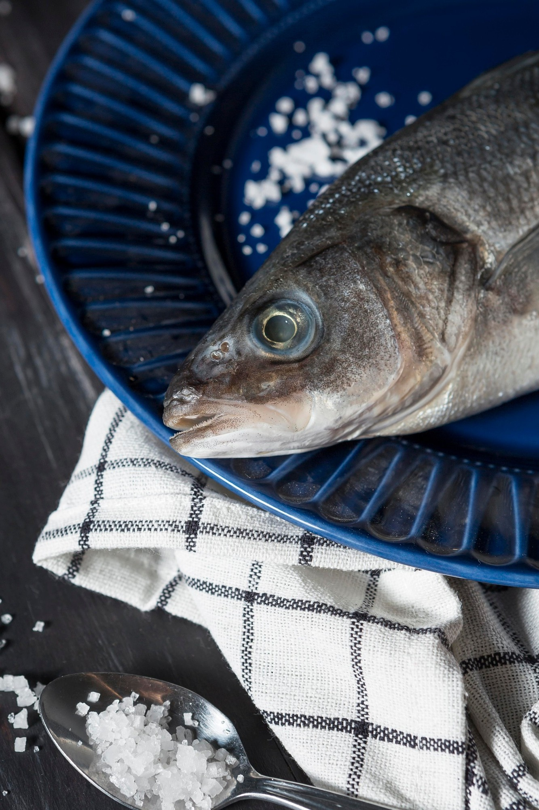
Инновации в кормлении
Изучение новейших технологий в области кормления рыб. Мы рассмотрим инновационные методы подачи пищи, которые помогут улучшить пищеварение и питательность корма для хищных рыб.

Slide 5
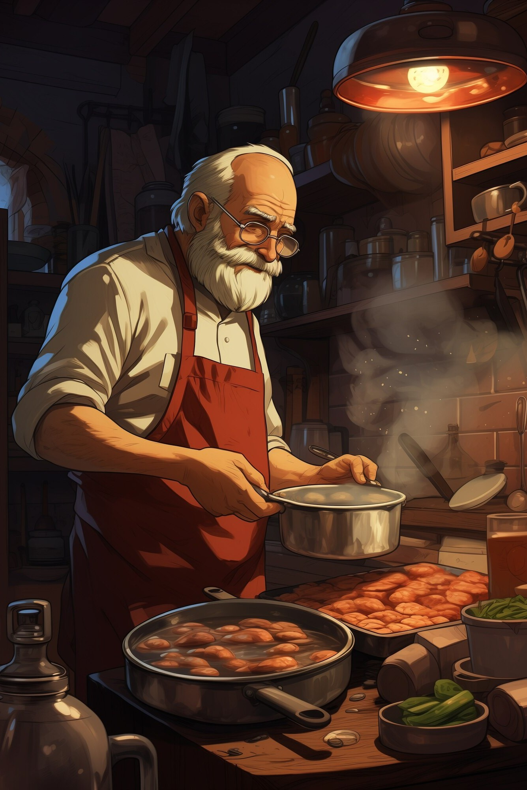
Приготовление пищи
Уникальные рецепты для подготовки пищи для хищных рыб. Узнайте о специальных ингредиентах и кулинарных методах, которые помогут создать блюда, богатые необходимыми питательными веществами.

Slide 6
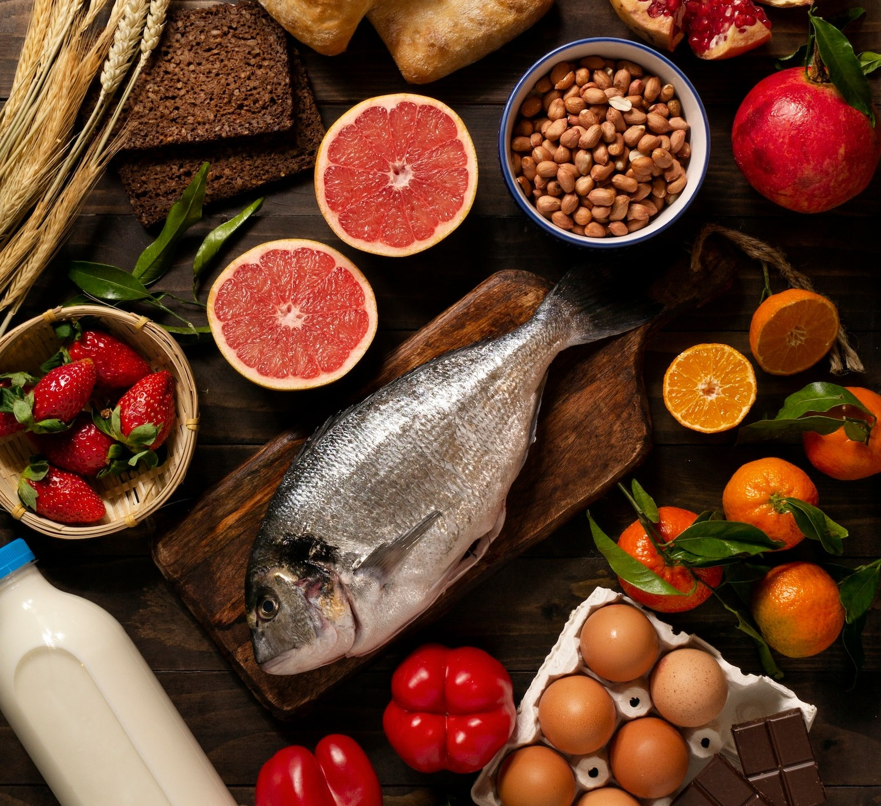
Баланс питания
Секреты создания сбалансированной диеты для хищных рыб. Мы рассмотрим, как обеспечить необходимый белковой и жировой баланс, чтобы поддерживать здоровье и активность рыб.

Slide 7

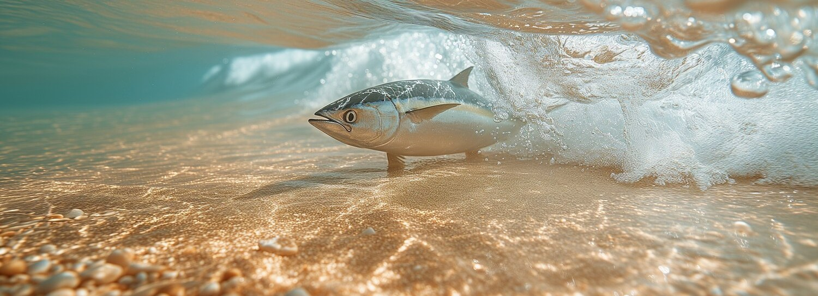
Техники кормления
Эффективные методы кормления хищных рыб. Узнайте, как создать естественные условия для кормления рыб, чтобы они могли проявить естественное поведение и получить необходимое количество пищи.

Slide 8
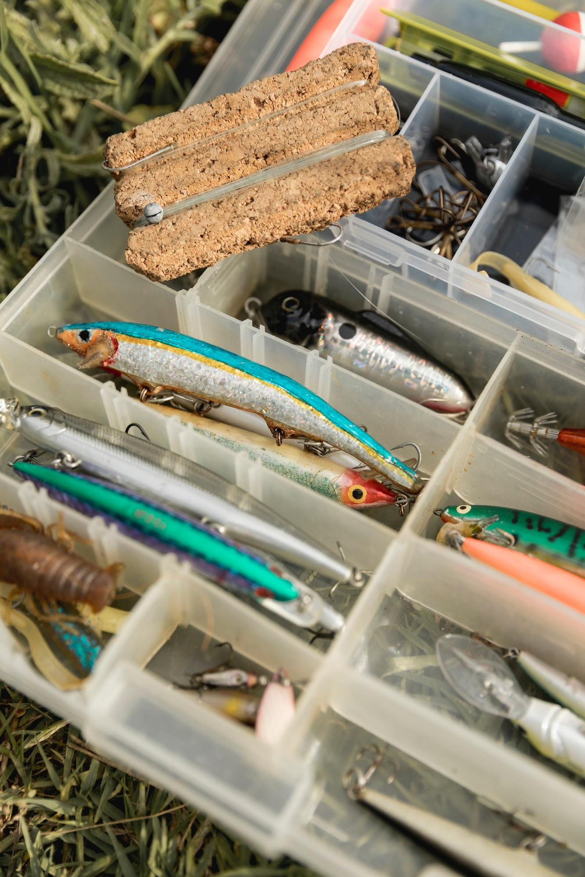
Безопасность и гигиена
Важность соблюдения гигиены при приготовлении и кормлении рыб. Мы рассмотрим стандарты безопасности и гигиенические меры, которые помогут предотвратить заболевания и обеспечить здоровое питание хищных рыб.

Slide 9

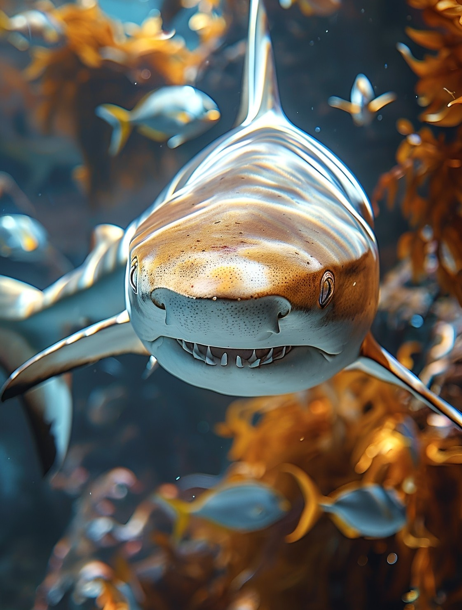
Инновации в аквариумистике
Как инновации в области аквариумистики влияют на питание хищных рыб. Мы рассмотрим новейшие технологии и инновационные подходы, которые улучшают условия содержания и питание хищных рыб в неволе.

Slide 10

Заключение
Выводы и рекомендации по искусству
гастрономии для хищных рыб. Мы
надеемся, что наша презентация поможет вам создать более здоровую и удовлетворительную диету для ваших рыб. Спасибо за внимание!

